Slide 1
Thème 2: Enjeux planétaires contemporains
Atmosphère, hydrosphère, climats: du passé à l’avenir

Slide 2
Chap I: L’évolution de l’atmosphère de la Terre
L’atmosphère correspond à l’enveloppe gazeuse de la Terre. Le pourcentage des différents gaz qui la compose a changé au cours des temps géologiques.

Slide 3
1- Quelle était la composition de l’atmosphère primitive de la Terre ? Quels sont les arguments qui ont permis de connaître cette composition?
2- Pourquoi la composition de l’atmosphère a-t-elle évolué? Quelles en ont été les conséquences?

Slide 4
Pour répondre à ces questions, il faut avoir une petite idée des temps géologiques. Les temps géologiques ont été découpés en différentes périodes. Ce découpage n’est pas aléatoire. Il est basé sur des modifications de l’atmosphère, de la biosphère ainsi que sur des critères pétrographiques, c’est-à-dire sur la nature des roches, leur composition… Le document suivant vous donne un découpage simplifié des temps géologiques. On parle d’échelle stratigraphique.

Slide 5
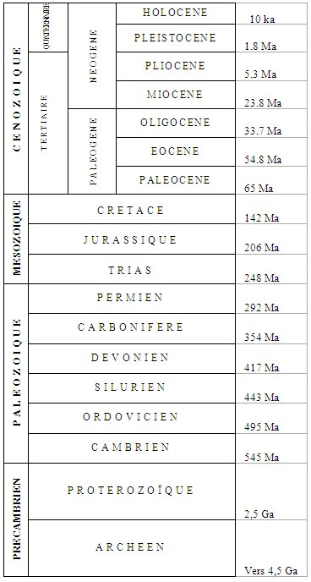
Rappel:
1 Ma = 10⁶ ans = 1 million d’années
1 Ga = 1 giga année = 10⁹ ans =
1 milliard d’années
Diversification du vivant – Evolution
« Explosion de la vie: nombreux fossiles
Modification de l’atmosphère
1ère trace d’êtres vivants
Naissance de la Terre

Slide 6
Chaque découpage correspond à des modifications importantes. Lorsque les êtres vivants sont devenus suffisamment importants dans les archives fossilifères, ces découpages ont été principalement effectués à partir de la disparition, de l’apparition de groupes, d’espèces….
Remarque: le paléozoïque est aussi appelé ère primaire et le mésozoïque ère secondaire.

Slide 7
I L’atmosphère primitive: une atmosphère réductrice
Que peut-on déduire de cette comparaison?

Slide 8
L’atmosphère primitive était riche en eau et dioxyde de carbone. Or, ces deux gaz ont un effet de serre important. On peut donc en déduire que la température régnant à cette époque était élevée.
L’atmosphère primitive ne contenait pas de dioxygène. On peut en déduire que cette atmosphère était réductrice contrairement à notre atmosphère actuelle, qui est oxydante du fait de la présence de dioxygène.

Slide 9
I L’atmosphère primitive: une atmosphère réductrice
L’atmosphère actuelle est très pauvre en CO₂ et H₂O. On peut en déduire que l’effet de serre est beaucoup moins important actuellement et donc que la température moyenne à la surface de la Terre a diminué.

Slide 10
A partir de ce constat, plusieurs questions se posent:
Pourquoi le % de CO₂ et de H₂O a-t-il diminué?
Pourquoi les météorites ont-elle permis d’estimer la composition moyenne en gaz de l’atmosphère primitive?
Comment le dioxygène est-il apparu?
Les météorites sont des corps rocheux d'origine extraterrestre qui ont traversé l'atmosphère et qu'on retrouve donc sur le sol. Parmi ces météorites, on trouve des chondrites. Ces dernières ont été datées par radiochronologie : on estime leur âge à 4,5 milliards d’années, c’est-à-dire l’âge de la Terre. Ces chondrites ont une composition silicatée comme certaines roches terrestres et contiennent également du fer. Elles renferment des vacuoles contenant des gaz. On en a analysé la composition: 80 % H₂O et 15 % de CO₂ et absence de dioxygène. On considère que ces chondrites sont des vestiges des matériaux qui ont permis la formation de la Terre. Elles peuvent donc servir de témoins de la composition originelle de la Terre, y compris de son atmosphère.

Slide 11
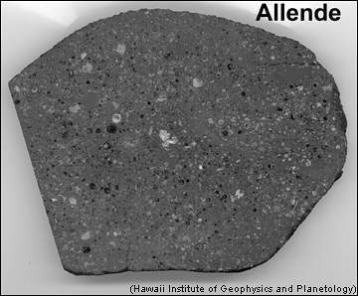
Fragment de la chondrite d’Allende: c’est la plus grosse chondrite tombée le 8 février 1969 au Mexique. Elle pesait près de deux tonnes.
D’autre part, l’étude des émissions gazeuses lors d’une éruption volcanique montre un fort % de CO₂ et de H₂O, proches de ceux des chondrites (respectivement 83 et 12%).
http://forum.planete-astronomie.com/video-sur-la-formation-de-la-terre-et-la-terre-est-nee-t584.html#p4371
Ce lien vous permet de comprendre un scénario envisagé pour expliquer la formation et l’évolution de la planète Terre: vidéo Partie n°1.

Slide 12
De l’ensemble de ces observations, on peut ainsi résumer (voir chap I par. I):
I L’atmosphère primitive : une atmosphère réductrice
A Composition
La quasi-totalité de l’atmosphère terrestre s’est formée par un dégazage intense lors des 500 premiers millions de l’histoire de la Terre. Ce dégazage se poursuit encore mais de façon plus lente.
On pense que l’atmosphère primitive était composée essentiellement de vapeur d’eau, de dioxyde de carbone et en moindre proportion d’ammoniac, de diazote, de méthane, et de gaz acide comme l’hydrogène sulfuré. Le dioxygène n’était pas présent.
B Arguments
Des arguments en faveur d’un dégazage :
La lave contient des gaz dissous qui sont relâchés dans l’atmosphère durant les éruptions.
Le gaz le plus important dans les émissions volcaniques est la vapeur d’eau (H₂O), suivie par le dioxyde de carbone (CO₂) et le dioxyde de soufre (SO₂).
Un autre argument provient des teneurs en gaz des chondrites (météorites) qui témoignent de la composition originelle de la Terre et donc de la composition en gaz des enveloppes internes. La comparaison avec la composition de l’atmosphère actuelle témoigne d’un changement.

Slide 13
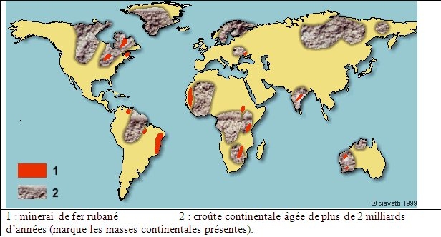
Toutefois, une interrogation subsiste: comment sait-on que l’atmosphère primitive ne contenait pas de dioxygène?
Etape 1: La réponse vient de l’observation et de l’étude de minerai de fer, appelé gisement
de fer rubané ou BIF pour Banded Iron Formation. Ces gisements datent de
-3,5 milliards d’années à – 2 milliards d’années environ et leur répartition est représentée
sur la carte ci-dessous:

Slide 14
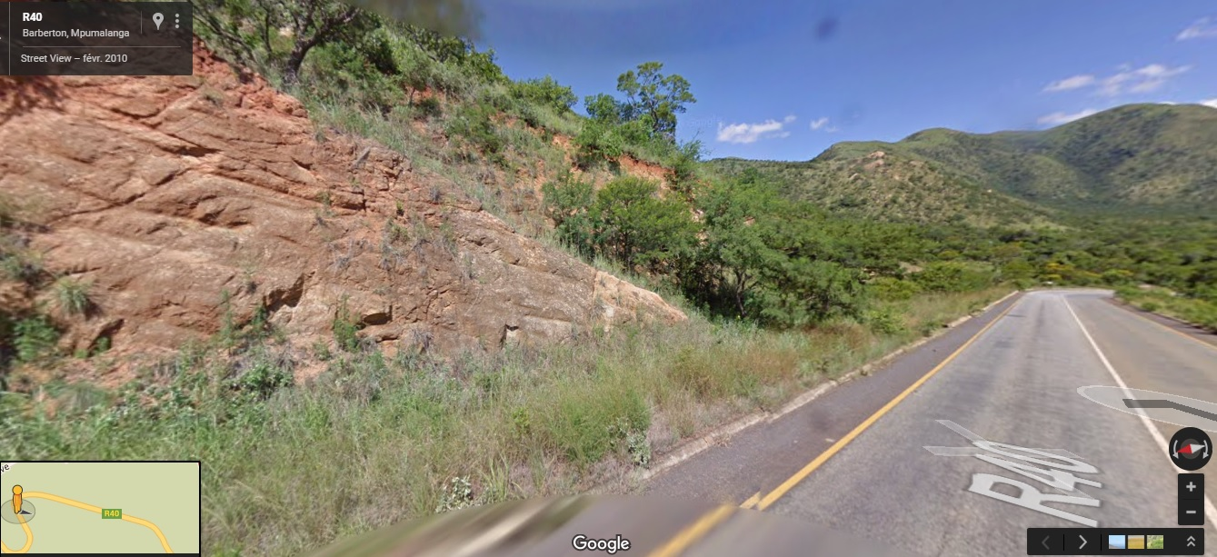
Exemple d’un gisement de fer rubané: site de Fig Tree près de Barberton en Afrique du Sud. Les fers rubanés présentés ici sont archéens et âgés de -3,26 à -3,22 Ga.
Affleurement de Fer rubané
Importance des gisements de Fer rubané

Slide 15
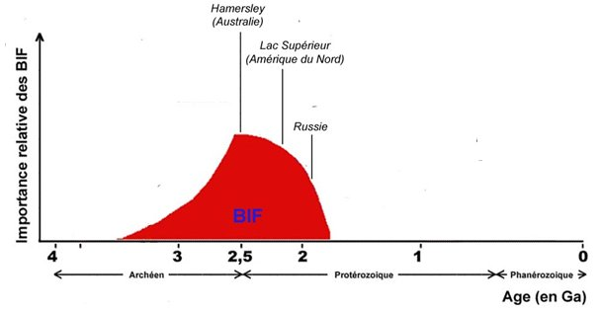
Datation des gisements de fers rubanés
Les BIF du Protérozoïque inférieur forment de très gros gisements ; les couches sont réparties sur de vastes surfaces et constituent la majorité des gisements d'importance économique majeure.
Fig Tree

Slide 16
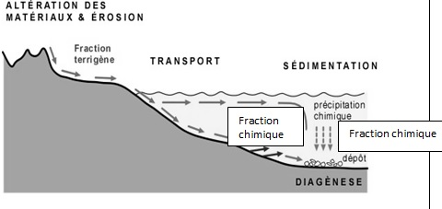
Les BIF correspondent à des roches sédimentaires formées en milieu océanique à partir des produits de l’altération des roches continentales. L’altération par l’eau des roches continentales provoque la libération d’ions Fe²⁺
Les ions Fe2+ sont solubles en conditions réductrices.

Slide 17
Si vous aviez des documents de ce type, il faudrait en extraire les informations suivantes:
Les gisements de fer rubané ne se sont formés qu’en milieu océanique.
Le fer Fe²⁺ provient de l’altération des continents. Cependant, il n’est soluble qu’en condition réductrice .
- Ces gisements se sont formés entre -3,5 et – 1,9 Ga environ
On peut donc en déduire que, puisque ces gisements de fer rubané se sont formés en milieu océanique, l’atmosphère n’était pas oxydante. Or le dioxygène est un puissant oxydant. S’il avait été présent à cette époque, les ions Fe²⁺ auraient été oxydés rapidement lors de leur transport par les eaux continentales (rivières, fleuves). On peut donc penser qu’entre -3,5 et -1,9 milliards d’années l’atmosphère ne contenait pas de dioxygène.
Comment vérifier ce scénario hypothétique?

Slide 18
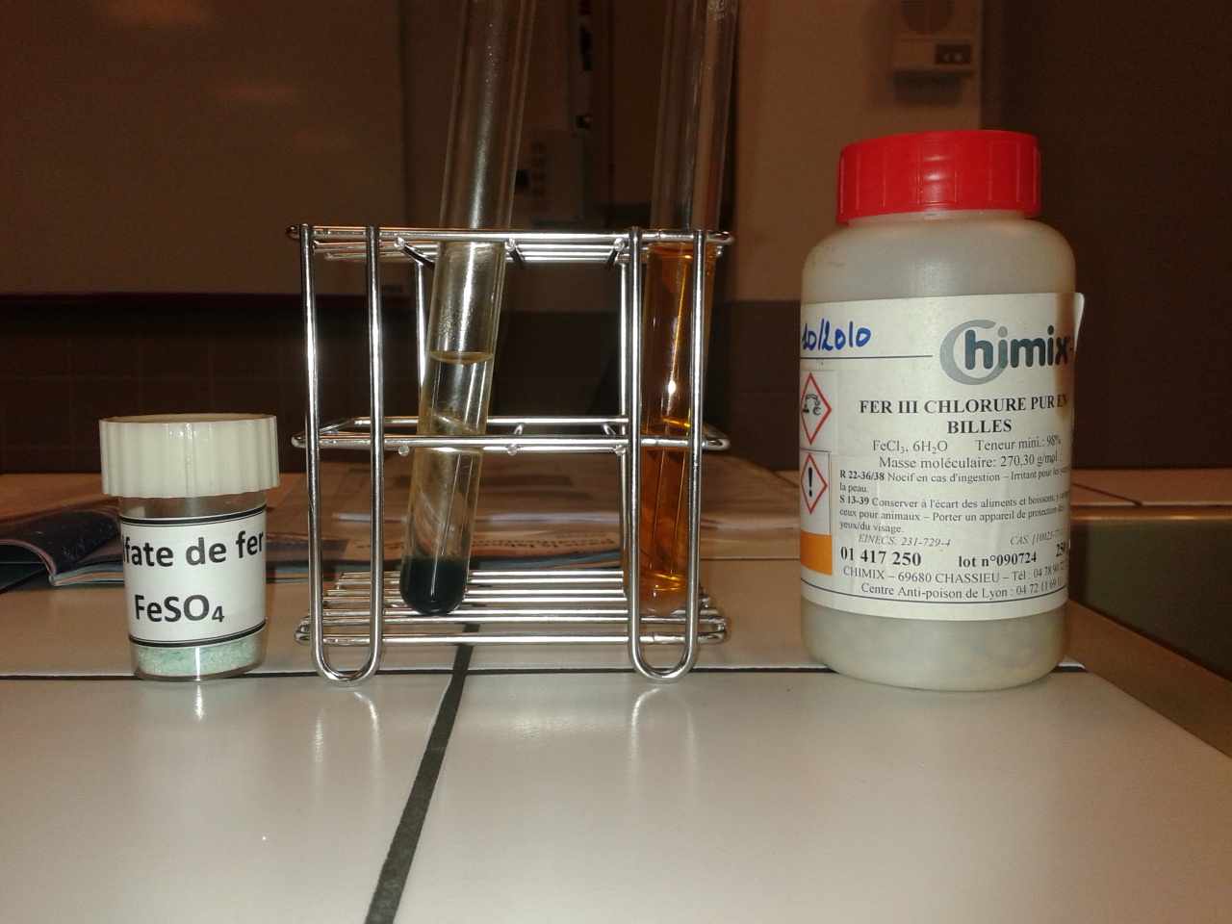
Etape 2 : expérience pour déterminer les conditions de formation des oxydes ferriques
Le fer existe à l’état naturel sous deux formes : le fer ferreux noté Fe²⁺ (soluble) et le fer ferrique noté Fe³⁺ beaucoup moins soluble. Suivant les conditions du milieu, le fer se trouve sous l’une ou l’autre forme.
Expériences témoins: identification des ions fer
Solution de Chlorure de Fer
FeCl₃
Solution de sulfate de fer
FeSO₄
+ NaOH
+ NaOH
Préparation: V.Boucher

Slide 19
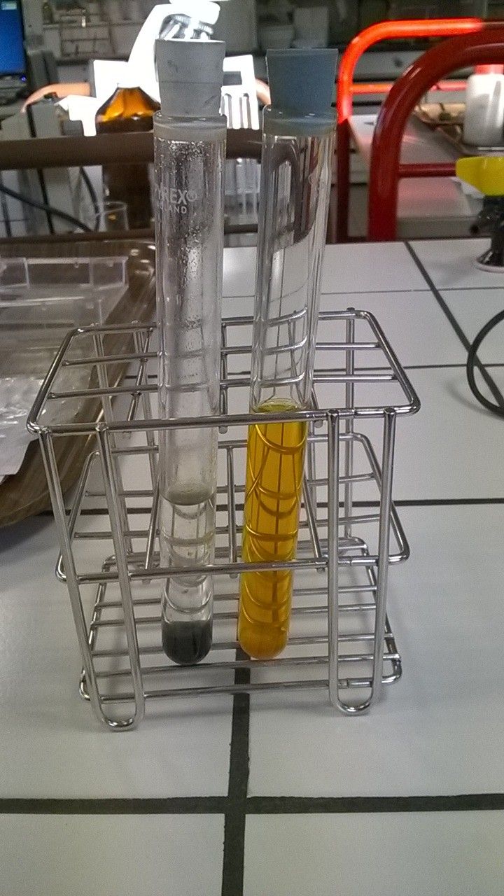
Précipité vert de
Fe(OH)_{2(s)}
Précipité orange de
Fe(OH)_{3(s)}
Il y avait présence d’ions Fe²⁺
Il y avait présence d’ions Fe³⁺
Photo: I.Casenave

Slide 20
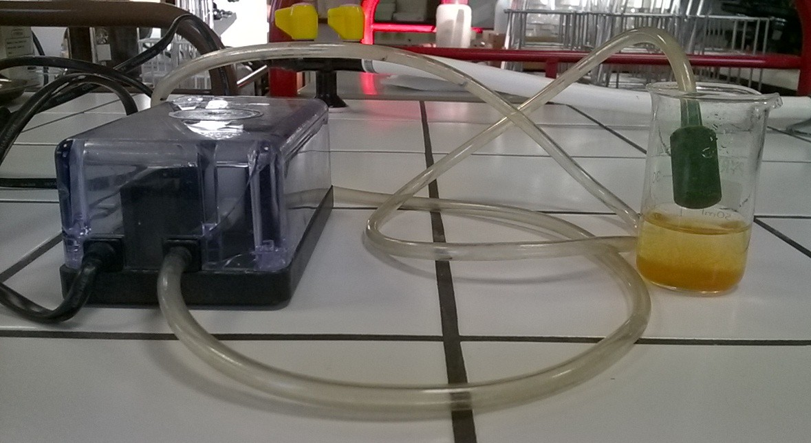
Expérience:
Quelques gouttes de NaOH jusqu’à obtention d’un léger précipité vert => mise en évidence des ions Fe²⁺
Bulleur: enrichissement en O₂
3 jours plus tard…
Précipité orange
Photo: I.Casenave
Précipité orange et dépôt orange plus important
Mise en évidence des ions Fe³⁺ (qui ont précipité avec OH⁻)

Slide 21
Dans cette expérience, on note une disparition du fer ferreux Fe²⁺ et l’apparition de fer ferrique Fe^{3+:}
Il y a eu oxydation de Fe²⁺
Ainsi, pour que le fer Fe²⁺ soit oxydé, il faut la présence d’eau et la présence d’un oxydant comme le dioxygène.
Résumons:
Les gisements de fers rubanés:
A la surface terrestre, le Fer Fe2+ n’est soluble que dans des eaux non oxydantes. A l’état oxydé il précipite immédiatement sous forme d’hydroxyde ferrique.
Or, avant 2,5 milliards d’années (Archéen), on trouve des minerais de fer (les gisements de fer rubané). Le transport du fer Fe2+, issu de l’altération des continents, n’a pu se produire qu’à l’état non oxydé. Cela suppose donc, que l’atmosphère ne contenait pas à cette époque de O₂. Il s’agissait donc d’une atmosphère réductrice.
Par contre, l’arrivée dans le milieu océanique des ions Fe²⁺ a permis la formation de fer rubané grâce à la présence d’un oxydant puissant, le dioxygène produit par photosynthèse. Fe²⁺ est oxydé en Fe³⁺ qui précipite en présence d’eau.

